Slide 1

חיכוך

Slide 2
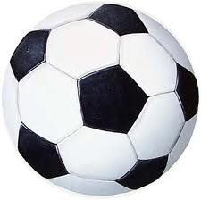
כוח החיכוך
חיכוך – כוח הנוצר כתוצאה מתנועת גופים באזור המגע ביניהם. ישנם שני סוגי חיכוך:
קינטי: במצב של החלקה (משתחרר חום).
סטטי: במצב של אי-החלקה (לא משתחרר חום).
מדוע כדור שמתגלגל נעצר?
http://phet.colorado.edu/en/simulation/forces-1d

Slide 3
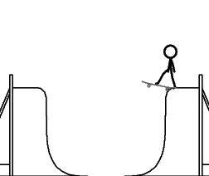
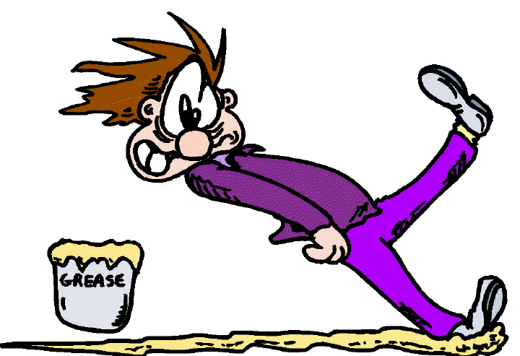
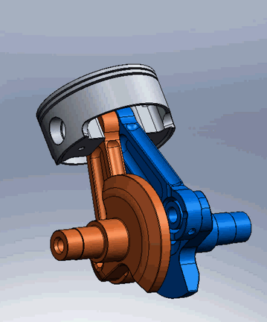
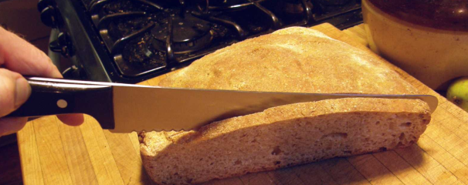
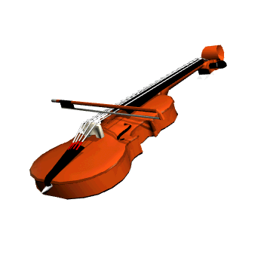
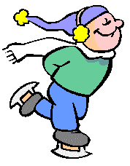
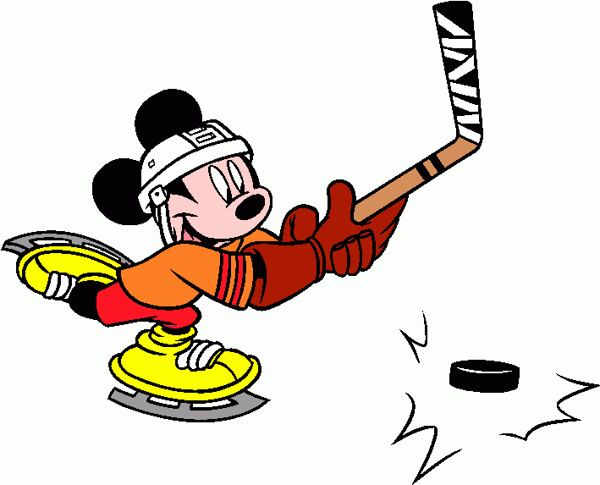
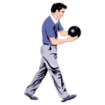
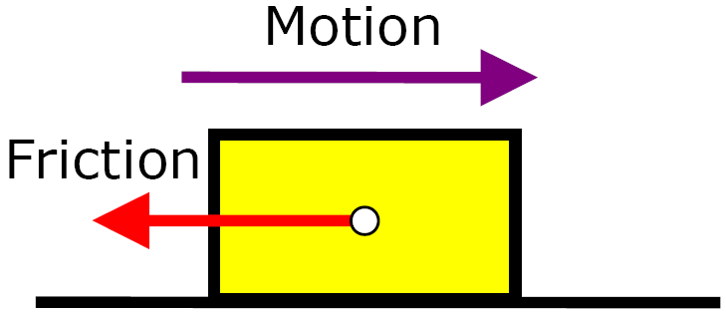
חיכוך קינטי
יש החלקה יחסית בין שני גופים הנמצאים במגע
חיכוך עוצר!
כוח חיכוך זה תמיד פועל בכיוון הפוך לכיוון התנועה, ומתנגד לתנועת הגופים שמחליקים : "אני מנסה לעצור את תנועת הגופים!"
מאופיין כחיכוך מונע.

Slide 4

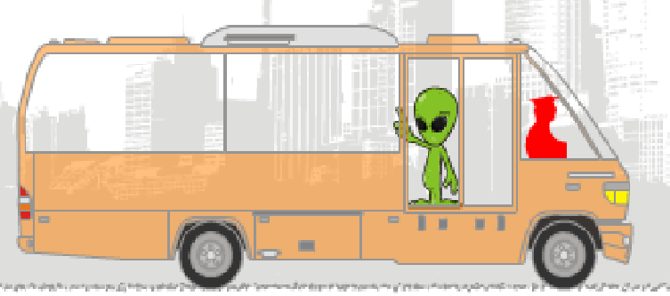
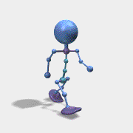
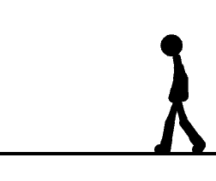
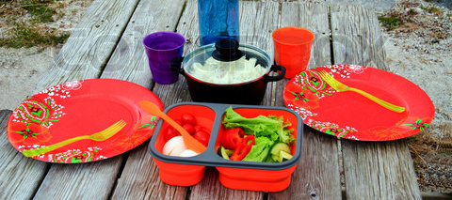
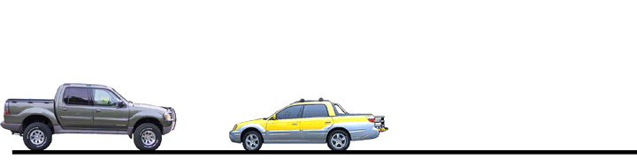
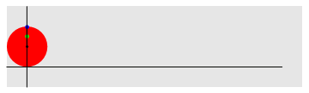
חיכוך סטטי
אין החלקה יחסית בין שני גופים הנמצאים במגע
חיכוך עוזר!
כוח חיכוך זה יפעל או בכיוון הפוך לכיוון הפעלת הכוח (מתנגד לתנועת הגופים הנייחים) או בכיוון הפעלת הכוח, כיוון התנועה : "אני עוזר להחזיק/להניע את הגופים!" עוזר כחיכוך מדביק/מניע.

Slide 5
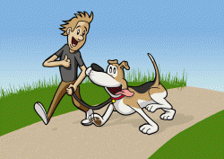
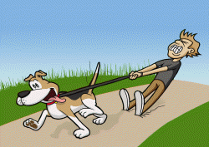
דוגמא פשוטה
כלב ואדם בטיול..
איזה סוג חיכוך פועל על האדם ועל הכלב? לאיזה כיוון?
על הכלב: חיכוך סטטי - חיכוך מניע.
בכיוון התנועה.
אין החלקה!
על האדם: חיכוך סטטי - חיכוך מניע.
בכיוון התנועה.
אין החלקה!
פתאום הכלב ראה עצם והתחיל לגרור את האדם. האם סוג/כיוון החיכוך השתנה?
על הכלב: חיכוך סטטי - חיכוך מניע.
בכיוון התנועה.
אין החלקה.
על האדם: חיכוך קינטי - חיכוך מונע.
נגד כיוון התנועה.
יש החלקה!

Slide 6
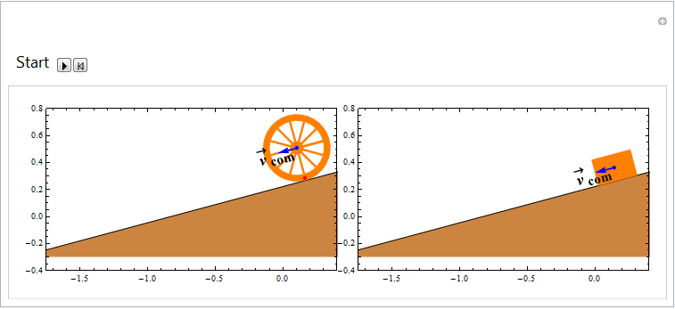
שאלה 1 (קלה)
נתונה מערכת של גלגל מתגלגל וקרון מחליק
א. האם הגלגל מרגיש כוח חיכוך סטטי/קינטי?
ב. האם הקרון מרגיש כוח חיכוך סטטי/קינטי?
ג. מה היה משתנה, אם המשטח היה עשוי מקרח?

Slide 7
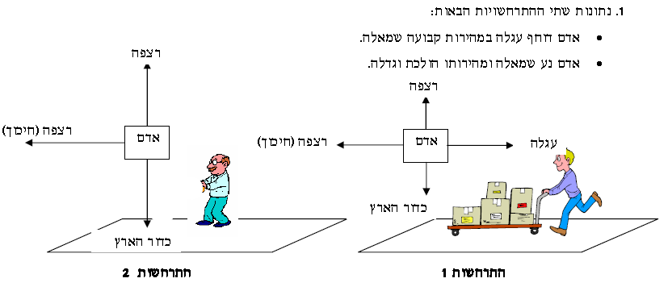
שאלה 2 (בינונית)
א. איזה כוח הכרחי ועוזר לאדם א' לדחוף את העגלה, ולאדם ב' להגביר מהירותו?
ב. מה ניתן ללמוד מכך שהחצים לאורך ציר ה-X אינם זהים באורכם אצל שני האנשים?
ג. איזה כוח היה מושפע ממריחת הרצפה בשמן? במצב כזה, מה היה קורה לאדם א'?

Slide 8
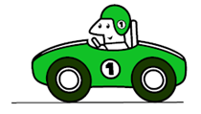
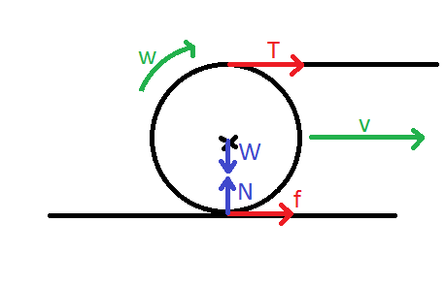
רק רגע...!
נשאלת שאלה הבאה תלמידי פיזיקה יקרים:
"אם אין מנוע, מה עוזר כביש?!" (החיכוך יקדם לי את הרכב?!)
באותו אופן:
"אם אין כביש, מה עוזר מנוע?!"(המכונית תתקדם באוויר??)
מסקנה: לא רק הכביש באינטראקציה עם המכונית, אלא גם המנוע באינטראקציה עם המכונית, והכוחות ששניהם מפעילים יחד על הגלגל מצליחים להניע את הרכב.
*אם לא היה כוח חיכוך סטטי (כביש), גלגל היה מסתובב במקומו ולא מתקדם.
*אם לא היה כוח סיבוב של מנוע, גלגל היה נייח.
דמיינו כאילו זה חוט יו-יו שנמשך ומגלגל יו-יו
גלגול ללא החלקה (חיכוך סטטי)
T – כוח מנוע.
f – כוח חיכוך.
W – כוח משקל.
N – כוח נורמל.

Slide 9
שאלת הפיזיקאי שליש ב'
רואים בבירור, שקול כוחות בכיוון x לא שווה לאפס..
האם הרכב יאיץ?
שניה..אם אין מנוע מתקלקל, כלומר T=0, הרכב עדיין יאיץ?
משהו לא מסתדר... אבל יש עדיין את כוח החיכוך בכיוון התנועה...והוא לא אפס..
שאלת הפיזיקאי: הוכיחו אינטואיטיבית כי בהזנחת התנגדות האוויר,
הרכב יגדיל את מהירותו, כאשר T>f.
הרכב יקטין את מהירות, כאשר T<f.
הרכב יתמיד במצבו - מהירות קבועה, כאשר T=f.
(רמז: מומנט=כוחxזרוע)
גלגול ללא החלקה (חיכוך סטטי)
T – כוח מנוע.
f – כוח חיכוך.
W – כוח משקל.
N – כוח נורמל.

Slide 10
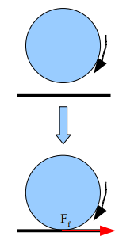
הבנת כיוון כוח חיכוך בגלגול (ניסוי)
ברשותנו גלגל אופניים,
אני מסובב את גלגל האופניים עם כיוון השעון כשהוא מוחזק בציר (בדיוק כמו בציור)
...
אם אני ישים יד בתחתית הגלגל, ארגיש חיכוך - כוח דחיפה שמאלה (+חום).
כעת אני מניח את הגלגל על הרצפה מבלי להחזיק בציר, הגלגל התגלגל לכיוון ימין!
...
זה אומר שפעל על הגלגל כוח ימינה!
הרצפה הפעילה כוח ימינה שאילץ את הגלגל להתגלגל.
הערות חשובות בשלב "גלגול ללא החלקה" של הגלגל ברצפה:
א. מאוד הגיוני – הגלגל הפעיל על הרצפה כוח שמאלה (בדיוק כמו שהיד שלי הרגישה), והרצפה הפעילה על הגלגל כוח ימינה – חוק 3 של ניוטון.
ב. הנקודה בגלגל שבמגע עם הרצפה כאילו "נדבקת" לרצפה (חיכוך סטטי) ולא נעה, לפיכך מתפתח בנק' זאת כוח חיכוך מניע כתוצאה מסיבובו הגלגל.

Slide 11
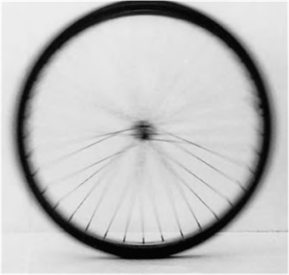
Let’s Take a Photo…
"איך תראה תצלום של גלגל מתגלגל...?"
שימו לב לתחתית הגלגל..!
רואים בבירור את האזור התחתון מכיוון שהוא נמצא במנוחה יחסית,
אך ככל שעולים לכיוון האזור העליון הגלגל נראה מטושטש – בגלל התנועה היחסית באזור זה.

